Slide 1


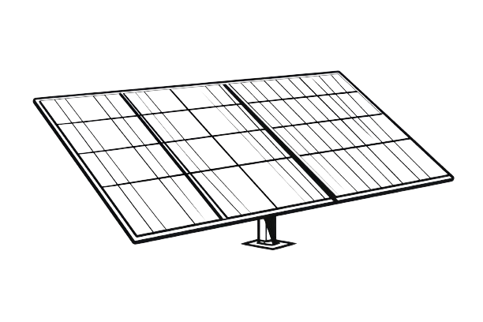

Campus plus vert
Réalisé par :
Mohamed Walid AIT MAZOUZ
Anass BOUATRA
Abdeljalil FARID
Ahmed Taha LAMRANI
Encadré par :
M. Abdelkader OUTZHOURIT

Slide 2

Sommaire
01
02
03
04
05
Problématique
Et Solution
Etude du besoin
Dimensionnement
Etude environmentale
Business Roadmap
1

Slide 3
Problématique et observations
Consommation excessive d’energie
Prise de conscience collective
01
Démocratisation des trottinettes et golfettes électriques
03
Beaucoup de gaspillage
Emissions carbonne
Initiative université
02
04
Source énergetique non verte
Exploration de plusieurs pistes de développement durable
2

Slide 4
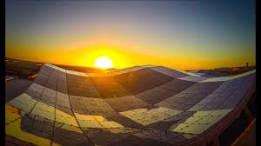
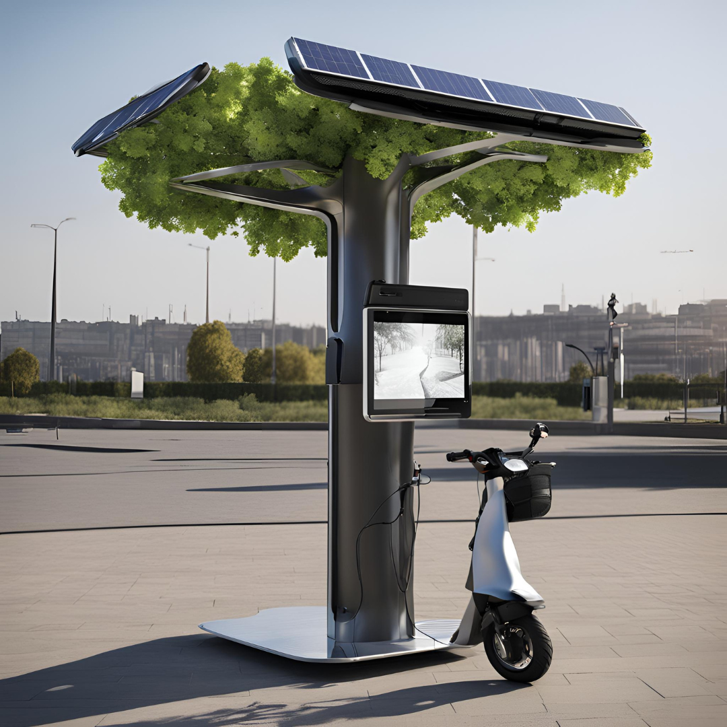
Notre solution
Pergola solaire
Avantages
Semi transparent
Raccordé directement au secteur
Valorisation de la pergola
Durabilité
Esthétique urbaine
Education et sensibilisation
Economie sur le long terme
Smart trees
Station de recharge
Ecran de diffusion
- WIFI
3

Slide 5
Business model
Key Partners
Key Activities
Value proposition
Customer relationships
Customer segments
Solar panels manufacturers : SunPower - SOLERGITECH
Universities : for project approval, implementation and ongoing collaboration (UM6P)
Others companies for advertising
Technology installation and maintenance
Advertising and Partnership Management: Manage partnerships with businesses for advertising opportunities
Monitoring and optimization: monitor energy production and consumption, optimize system efficiency
Sustainability
Convenience
Innovation
Cost savings
Customer support
Direct engagement
Universities (UM6P…)
Companies
Key ressources
Channels
Solar pannels
Smart tree tech
Skilled workforce
Partnership networks
- Direct sales
Online plateform
Events and workshops
Cost structure
Revenue streams
Equipment costs - Labor costs - Marketing and advertising - Operational expenses
Services fees – Advertising revenue
4

Slide 6

Analyse SWOT
S
W
STRENGTHS
WEAKNESSES
Energies renouvelables
Transition énergétique
Faible part du marché (Start up)
Coûts élevés de stockage d’énergie
R&D important et coûteux
O
T
OPPORTUNITIES
THREATS
Expansion à l’intérieur de l’UM6P
Partenariats avec d’autres universités
Grand marché africain
Concurrence féroce
Nouvelles et meilleures technologies
5

Slide 7
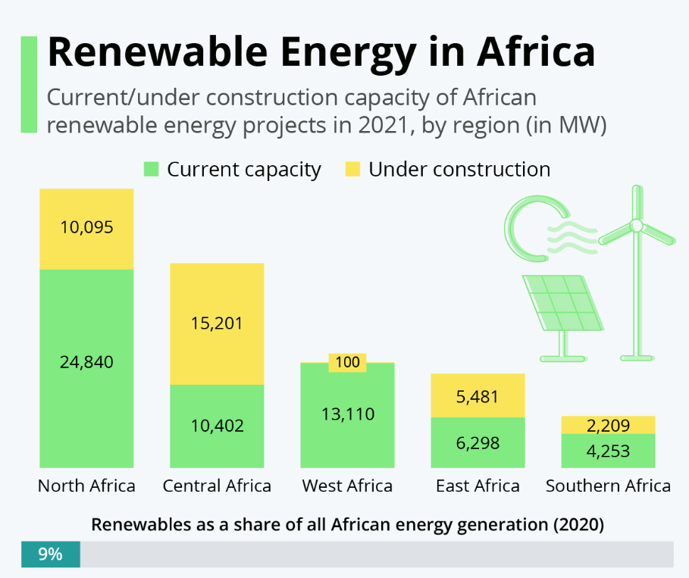

Etude de marché
Source : PWC
Source : World University Ranking
6

Slide 8





Benchmark
Type d’ énergie | Biométhane | Géothermique | Solaire
Difficulté d’implémentation
Coût d’investissement
Adaptation en Afrique
7

Slide 9





Etude de besoins énergétiques
Distributeurs
Fontaines
Climatisation
80 unités
120 unités
40 bâtiments
Golfettes
Trottinettes
230 unites
230 unites
8

Slide 10
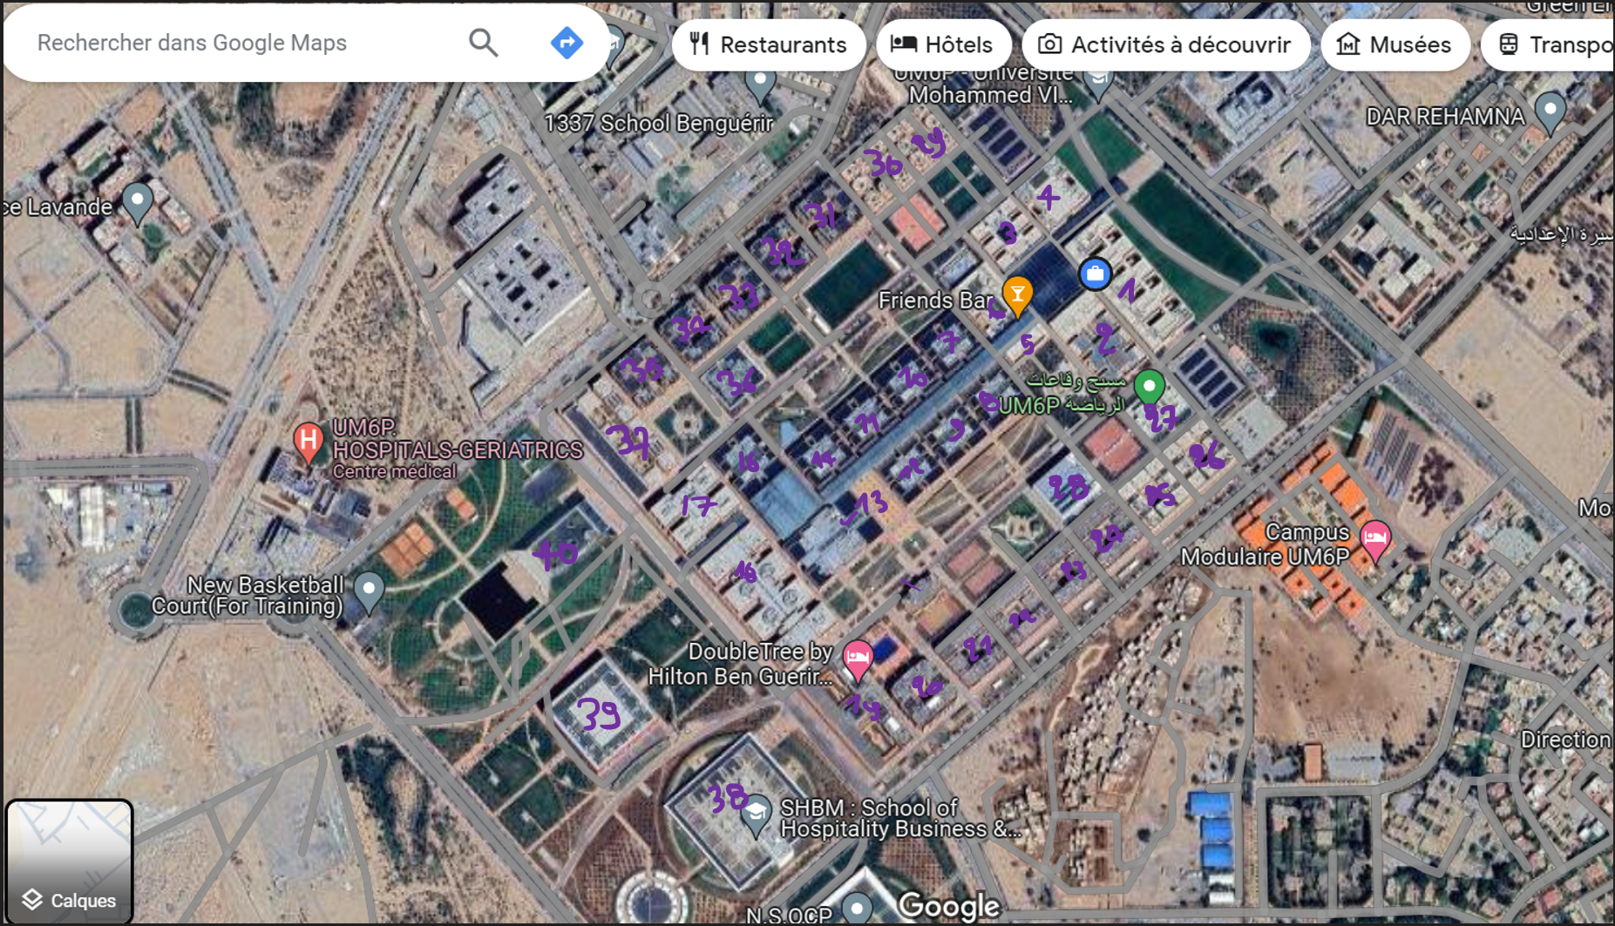
Etude de besoins énergétiques
Fontaines
120 unités
8

Slide 11
Etude de besoins énergétiques
Distributeurs
80 unités
8

Slide 12
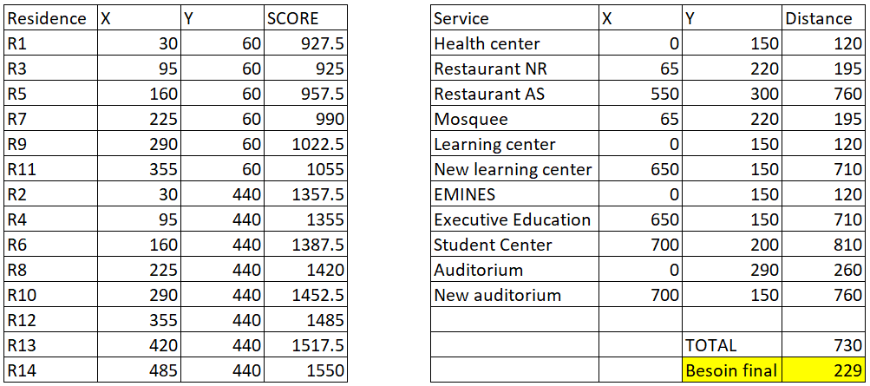
Etude de besoins énergétiques
Trottinettes
230 unites
8

Slide 13
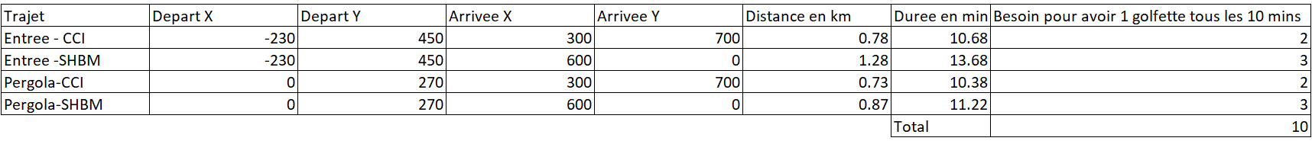
Etude de besoins énergétiques
Golfettes
10 unites
8

Slide 14
Etude de besoins énergétiques
Valeur Unite
Cooling Load (kW) = (Building Area * Heat Gain per m² * Occupancy Factor) + Equipment & Lighting Heat Gain
Building Area 3,600 m2
Heat Gain per m² 20 w/m2
Occupancy Factor 1 %
Equipment & Lighting Heat Gain 2 kw
Cooling Load/floor 74 KW
Total cooling load 148 KW
Air Conditioning System Coefficient of Performance (COP) 3.5
Daily Energy Consumption (kWh) = Cooling Load (kW) * Operating Hours (h) / COP
Total Cooling Load 148
Operating Hours (h) 8
Daily Energy Consumption (kWh) 338
Climatisation
40 bâtiments
8

Slide 15
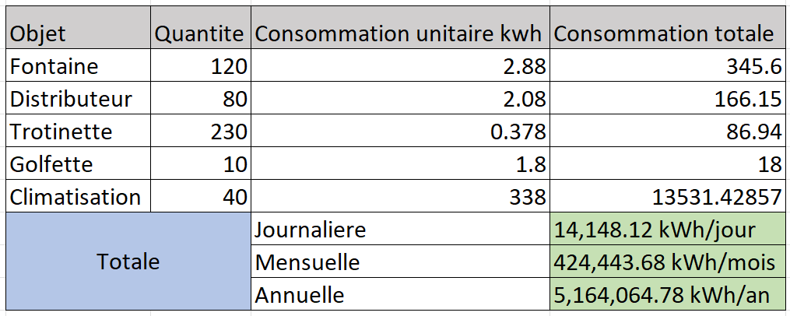
Etude de besoins énergétiques
9

Slide 16
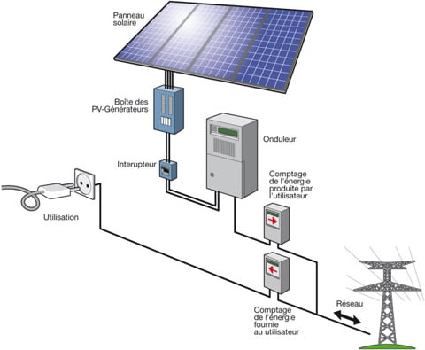
DIMENSIONNEMENT DE L'INSTALLATION
Surface disponible
Pertes en système
Agora: 9700 m2
8%
Puissance
Production journalière
150 Wc/m2
Puissance totale:
1.455 MWc
Min: 6.6 MWh/j
Max: 8.4 MWh/j
Mean: 7.6 MWh/j
Irradiation
coût
de production:
0.565 DHS/Wc
totale: 26,190,000.0 DHS
2353.06 kWh/m²/ans
10

Slide 17
DIMENSIONNEMENT DES ARBRES
Surface disponible
Pertes en système
Ensemble des arbres: 1700 m2
8%
Puissance
Production journalière
40 kWc
Min: 181 KWh/j
Max: 231KWh/j
Mean: 209 KWh/j
Irradiation
Coût
2353.06 kWh/m²/ans
de production: 0.565 DHS/Wc
totale: 406,800.0 DHS
11

Slide 18
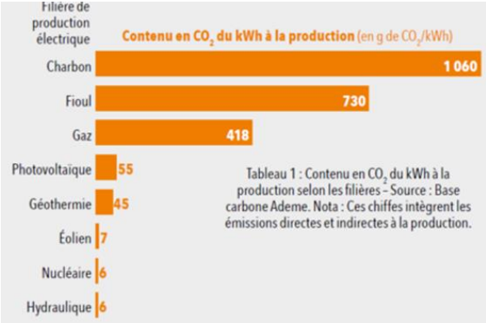
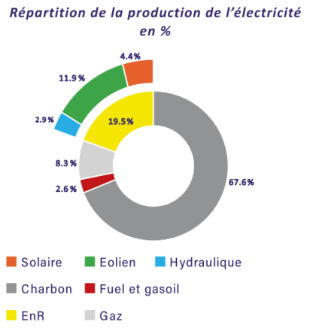
Etude environnementale
Co2=0.5*Fecharbon+0.14*Fegaz+0.2*Fefioul+0.06*Feeolien+0.06*Fehyd+0.04*Fesolaire
Donc Co2=730 g CO2/kWhe
Le PV produit 55g de CO2/kWh
1kWhe du réseau émet 0.73 kgCO2
Quantité de CO2 qui serait émise par 3.6 GWh réseau = 2606 t de CO2/ans
Quantité de CO2 émise par 3.6 GWh solaire = 196 t CO2/ans
Emissions évitées= 2606 -196 = 2410 t CO2/ans
12

Slide 19
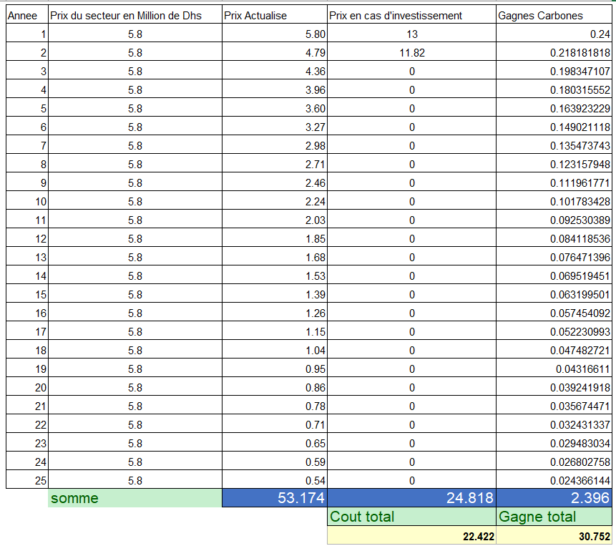
Etude financière

Slide 20






Business Roadmap
2025
2028
2024
2026
2030
Expansion UM6P
Expansion Nigeria
Installer d’autres panneaux photovoltaïques pour diminuer l’empreinte carbone de l’université
Lancement
Expansion au Maroc
Intégrer le marché africain par la porte du Nigeria, leader en énergie renouvelable en Afrique centrale
Leader Africain
Lancer le pilote à l’UM6P
Pergola et station de charge
Dominer le marché des transitions énergétiques aux universités africaines
Etablir des partenariats avec d’autres universités marocaines
13

Slide 21
Business Plan
Délai de retour de l’investissement initial : 1 an
14

Slide 22
Merci de votre attention

Slide 23
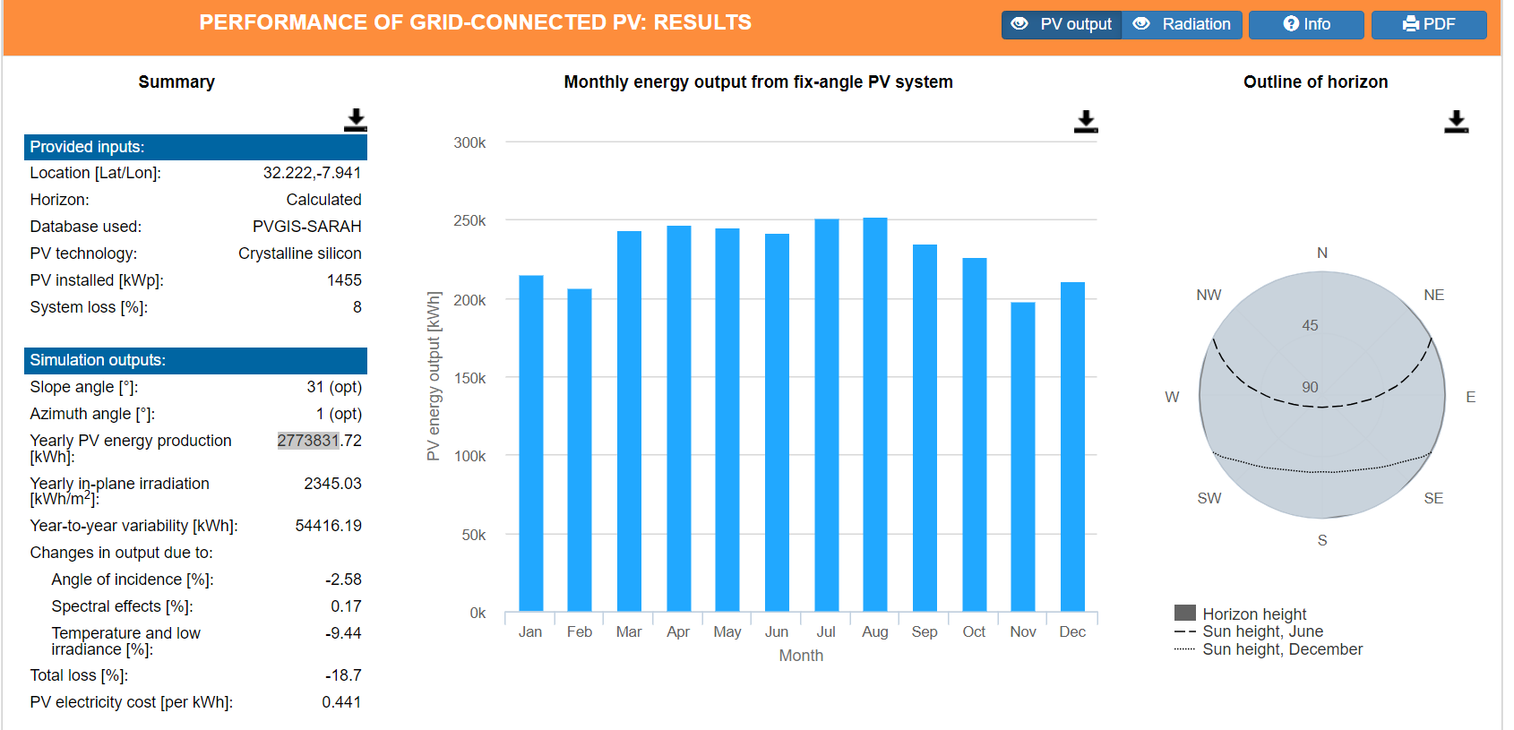
Annexe

Slide 24
Annexe
Rapport : PVGIS-5_GridConnectedPV_32.222_-7.941_SA_crystSi_40kWp_8_31 (opt)deg_1 (opt)deg.pdf

